Slide 1



Books in our life
Сочинительные союзы either…or, neither…no, both…and.

Slide 2


Slide 3
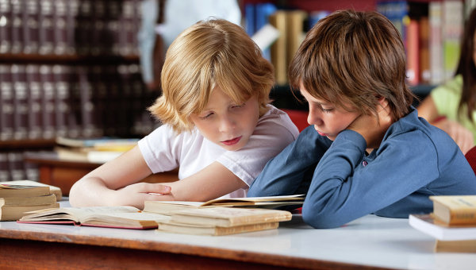



Slide 4
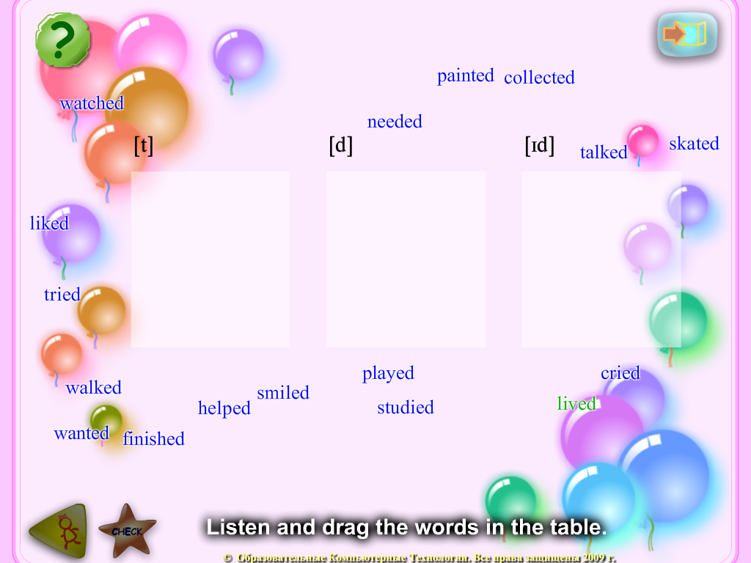

Slide 5
Use the passive constructions
- Did Misha, Rob and Mark give the family manuscript to the librarian?
- Did the librarian pay them for the manuscript?
- Did Misha, Rob and Mark tell the librarian the truth about the book?
- Did the librarian send the book to the Literary University?

Slide 6
Ключи
P1: Yes, they did. The family manuscript was given to the librarian.
P2: No, she didn’t. The manuscript wasn’t payed.
P3: Yes, they did. The truth about the book was told the librarian.
P4: No, she didn’t. The book wasn’t sent to the Literary University.

Slide 7
Самостоятельная работа №1
+1) Мне понравилась новая книга. Она была как интересной, так и познавательной. | +1) I liked a new book. It was…interesting …useful.
-2) Ни я, ни мой друг не читали роман «Война и Мир» Льва Толстого. | - 2) …I …my friend didn`t read the novel of Leo Tolstoy “War and Peace”.
+3) Или мама, или бабушка подарят мне книгу Джоан Кэтлин Роулинг «Гарри Поттер и философский камень». | +3) …mum …grandma will present me the book of Joanne Kathleen Rowling “Harry Potter and the Sorcerer’s Stone”.
+4) И я, и сестра любим читать книги о животных. | +4) … I …sister like to read books about animals.
- 5) Ни папа, ни дедушка не выбирают книги по заглавию. | 5)… dad …grandfather chooses books by the title.

Slide 8
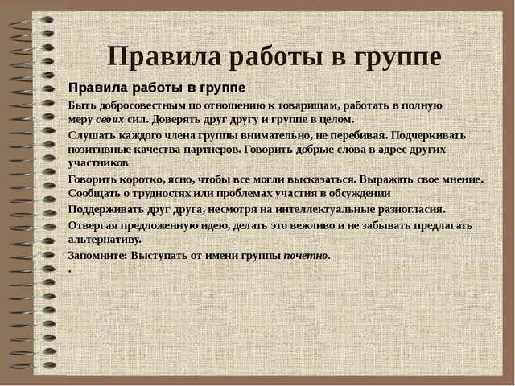
Пошаговая инструкция для работы в группе.

Slide 9
Самостоятельная работа №1
+1) I liked a new book. It was interesting useful.
-2) I my friend didn`t read the novel of Leo Tolstoy “War and Peace”.
+3) mum grandma will present me the book of
Joanne Kathleen Rowling “Harry Potter and the Sorcerer’s Stone”.
+4) sister I like to read books about animals.
-5) dad grandfather chooses books by the title.
both and
Neither no
Either no
Both and
Neither no

Slide 10
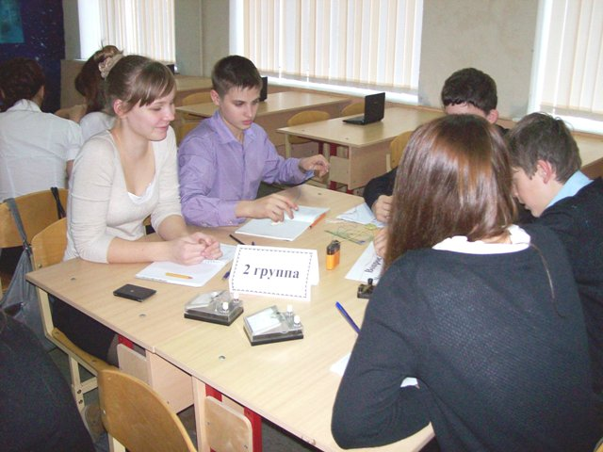
Работа в группах
Группа 1 | Группа 2 | Группа 3
Сеть интернет | Грамматический справочник | Учебник Happy Englsh.ru 8 класс

Slide 11
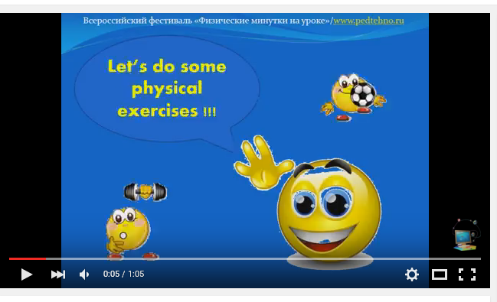
Физкульминутка

Slide 12
Самостоятельная работа №2
Fill in the gaps and complete the sentences. Use either... or, neither... nor, both... and.
1. … Father … Mother is at home now
2. I invited two friends, but ... Liz ... Jane could come to the party.
3. Granny promised me a nice dessert. It will be ... a chocolate cake ... an apple pie.
4 .Last year I visited ... London ... St Petersburg.
5. Alex will phone me ... at five o'clock ... at six o'clock.
6. No, thank you. I'll have ... tea ... coffee

Slide 13

Эталон
Fill in the gaps and complete the sentences. Use either... or, neither... nor, both... and.
1.Either Father or Mother is at home now (both... and)
2. I invited two friends, but neither Liz no Jane could come to the party.
3 .Granny promised me a nice dessert. It will be both a chocolate cake and an apple pie.( either... or)
4 .Last year I visited both London and St Petersburg.
5. Alex will phone me either at five o'clock or at six o'clock.
6 .No, thank you. I'll have neither tea nor coffee.

Slide 14
Карточка для оценки учебной деятельности на уроке.
1 | Я доволен, я все понял: | Мы:
2 | Я доволен, но у меня остались вопросы: | Мы:
3 | Я все понял, но это слишком трудно для меня: | Мы:
 | А- аудирование, R –чтение, G- грамматика, S - говорение

Slide 15
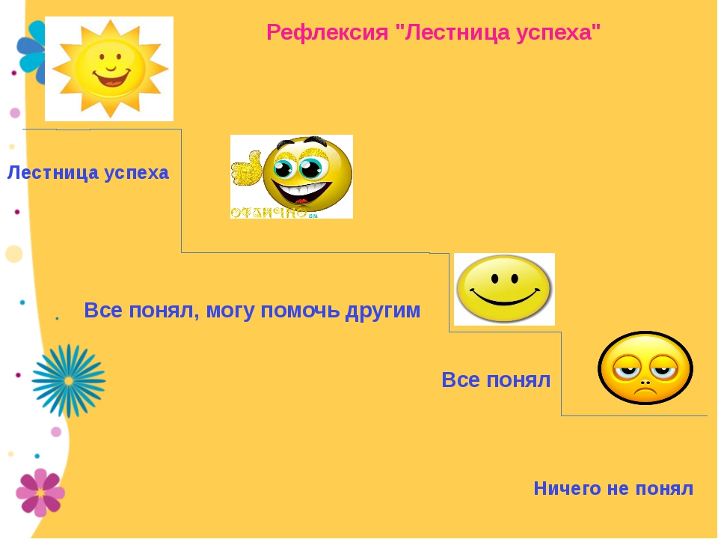

Slide 16
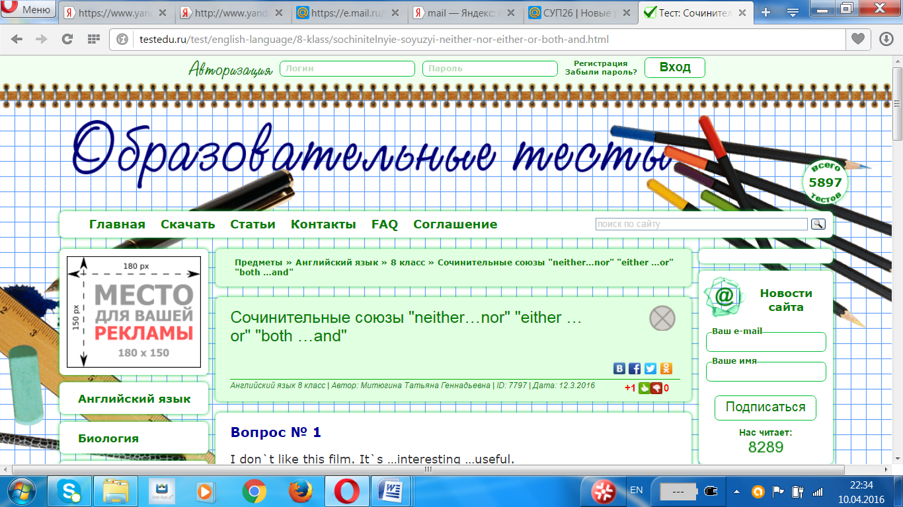
Домашнее задание
1) выучить правило в учебнике, страницы 130-131;
2) учебник, страница 1322, упражнение 4.
3) Звездное задание повышенной трудности, рабочая тетрадь с.39 упражнение 5.
4) сайт test.edu.ru тест по теме урока.

Slide 17


Thank you for the lesson!

